Slide 1
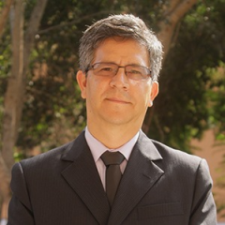
Apuntes sobre Fe y Razón
Apunte de los apuntes sobre fe y razón:
Esta recopilación posee tres apartados sobre las perspectivas de la dinámica entre fe y razón desde la edad media y la edad moderna.
El primer apartado refiere lo propuesto por San Agustín de Hipona
El segundo apartado resume lo establecido por San Anselmo de Canterbury
El tercer apartado señala lo postulado por Leibniz
NOTA IMPORTANTE:
La fuente original de las presentaciones que se refieren a los dos pensadores medievales es un par de documentos diseñados y elaborados por el Decano de la Facultad de Filosofía de la UARM, Rafael Fernández Hart SJ., Magíster en Teología, Doctor en Filosofía. El mérito de la síntesis y la recopilación de citas es enteramente suyo.
La última sección supone un resumen de ideas para la exposición de mi tesis sobre el problema del determinismo y la libertad en Leibniz. La versión completa en:
http://repositorio.uarm.edu.pe/handle/UNIARM/1976
Atte. Cleto ☺

Slide 2
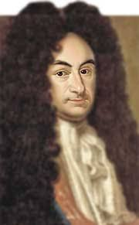
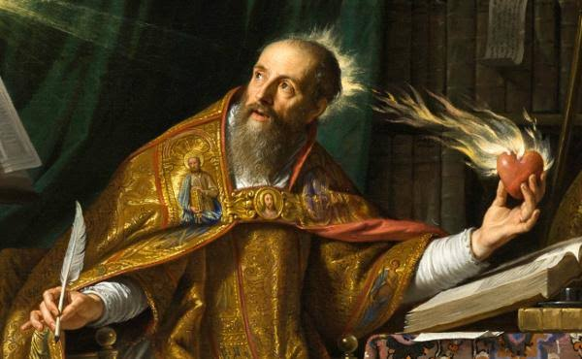
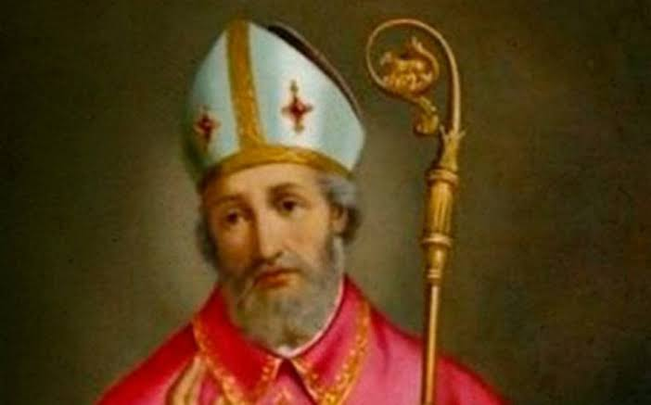
San Agustin
San Anselmo
Leibniz
0
354-430
1033 - 1109
1710

Slide 3
San Agustin
San Anselmo
Leibniz
0
354-430
1033 - 1109
1710

Slide 4
“Cierto que no te concebía, Dios mío, en figura de cuerpo humano desde que comencé a entender algo de la sabiduría... Y aunque hombre ¡y tal hombre!, esforzábame por concebirte como el sumo, y el único, y verdadero Dios; y con toda mi alma te creía incorruptible, inviolable e inconmutable” (Confesiones, L. VII, C. 1, 1).
Considerar el contexto de dos elementos: El Neoplatonismo de Plotino ( Unde malum? ¿De dónde viene el mal?) y el Maniqueísmo (La realidad es mezcla de bien y mal en constante lucha)
(San Agustín des-ontologiza el mal, es decir, le retira la cualidad de ser algo, puesto que define al mal como ausencia de bien, como podríamos decir, cuando está oscuro, que la oscuridad no es algo en sí misma, sino que es ausencia de luz. Del mismo modo, en termodinámica, el frío se considera como ausencia de calor. )
“Tuviste lástima de esta tierra y ceniza y tus ojos se complacieron en dar forma de nuevo a lo que en mí había de amorfo. Tú me espoleabas con estímulos internos para fomentar mi inquietud hasta que yo estuviera seguro de ti mediante una visión interior” (L. VII, C. 8).
“Y amonestado de aquí a volver a mí mismo, entré en mi interior guiado por ti; y púdelo hacer porque tú te hiciste mi ayuda. Entré y vi con el ojo de mi alma, como quiera que él fuese, sobre el mismo ojo de mi alma, sobre mi mente, una luz inconmutable, no ésta vulgar y visible a toda carne ni otra cuasi del mismo género, aunque más grande, como si ésta brillase más y más claramente y lo llenase todo con su grandeza. No era esto aquella luz, sino cosa distinta, muy distinta de todas éstas” (L. VII, C. 10).

Slide 5
“Y así, aun a ti, vida de mi vida, te imaginaba como un Ser grande extendido por los espacios infinitos que penetraba por todas partes toda la mole del mundo, y fuera de ella, en todas las direcciones, la inmensidad sin término; de modo que te poseyera la tierra, te poseyera el cielo y te poseyeran todas las cosas y todas terminaran en ti, sin terminar tú en ninguna parte” (L VII, c 2,2).
“Pero tampoco yo aun cuando afirmaba y creía firmemente que tú, nuestro Señor y Dios verdadero, creador de nuestras almas y de nuestros cuerpos, y no sólo de nuestras almas y de nuestros cuerpos, sino también de todos los seres y cosas, eras incontaminable, inalterable y bajo ningún concepto mudable, tenía por averiguada y explicada la causa del mal” (L VII, c 3,4).
“Pero entonces, leídos aquellos libros de los platónicos, después que, amonestado por ellos a buscar la verdad incorpórea, “percibí tus cosas invisibles por la contemplación de las creadas” (Rom 1,20) y rechazado, sentí qué era lo que no se me permitía contemplar por las tinieblas de mi alma, quedé cierto de que existías y de que eras infinito... Y de que eras verdaderamente, tú, que siempre eres el mismo”. (L. VII, c. 20, 26).
“Entré en mi interior guiado por ti; y púdelo hacer porque tú te hiciste mi ayuda. Entré y vi con el ojo de mi alma (…)la luz] estaba sobre mí, por haberme hecho, y yo debajo por ser hechura suya” (L VII, C10).
Intellige ut credas: San Agustín plantea que entendemos para creer y creemos para entender, de modo que fe y razón están armonizados y se complementan, puesto que la verdad de una no contradice a otra.

Slide 6
San Agustin
San Anselmo
Leibniz
0
354-430
1033 - 1109
1710

Slide 7
“Creemos que por encima de ti no se puede concebir nada por el pensamiento (aliquid quo nihil maius cogitari potest). Se trata por consiguiente, de saber si tal ser existe, porque el insensato ha dicho en su corazón: No hay Dios. Sal 13:1” (Proslogion, Anselmo).
Id quo maius cogitari non potest: (Dios es “aquello mayor que lo cual nada puede pensarse”).
“Te confieso, Señor, y te doy gracias porque creaste en mí tu imagen, para que me acuerde de ti, te piense, te ame… No intento Señor, llegar a tu altura, porque de ningún modo puedo comparar con ella mi entendimiento, pero deseo entender de alguna manera tu verdad que cree y ama mi corazón. Y no busco entender para creer, sino que creo para entender. Y también creo esto : que si no creyera, no entendería” (Proslogion Cap. I).
“Me pregunté si no podría tal vez encontrar un único argumento que no necesitara de ningún otro para justificarse, y que él solo bastara para establecer que Dios existe verdaderamente y que es el sumo bien que no necesita de ningún otro ser, y del cual todas las cosas necesitan para existir y ser buenas, y todo lo demás que creemos sobre la sustancia divina” (Proslogion, Proemio).
“Aquel que comprende lo que es Dios, no puede pensar que Dios no existe, aunque pueda pronunciar estas palabras en sí mismo, ya sin atribuirles ningún significado, ya atribuyéndoles un significado torcido, porque Dios es un ser tal, que no se puede concebir mayor que El. El que comprende bien esto, comprende al mismo tiempo que tal ser no puede ser concebido sin existir de hecho. Por consiguiente, aquel que comprende estas condiciones de la existencia de Dios, no puede pensar que no existe” (Proslogion, Cap. IV).

Slide 8
San Agustin
San Anselmo
Leibniz
0
354-430
1033 - 1109
1710

Slide 9
Es el padre de la Teología Natural/Teología Racional
En virtud de lo anterior, es un autor que notablemente aporta a la idea de comunión entre fe y razón.
En un sentido cronológico, es interesante notar cómo Leibniz representa un tránsito entre la escolástica y la modernidad. (Puede a ello sumarse el hecho de que como todo otro pensador moderno, empodere a la claridad y precisión de la razón geométrica y demostrativa, pero sin embargo sea de los muy pocos que busca recuperar la tradición Aristotélica, como se puede apreciar en la teoría de la substancia individual).
Es Leibniz un caso interesante para analizar el problema de la libertad por cuanto es un autor en que se deja abierta la tensión de la controversia.
En cuanto, físico, matemático, teólogo, metafísico y demás, es interesante apreciar el carácter armonizador, integrador o conciliador de su pensamiento. Prueba de ello, y de su labor por integrar fe y razón, se encuentra en el intento político de conseguir la paz religiosa entre estados protestantes, bajo la idea de que todos adoraban al mismo Dios, en el fondo. Este proyecto no tuvo éxito, pero nos deja evidencia de la intención de su pensamiento.
La república de mónadas (que en San Agustín es la Ciuidad de Dios), supone consigo, el problema de la libertad contrapuesta al determinismo.
Podemos atender a las ideas que orbitan la controversia entre determinismo y libertad para poder considerar la relación que tienen Fe y Razón en el pensamiento de Leibniz.

Slide 10
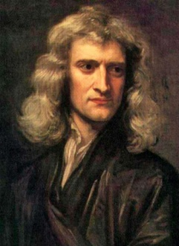
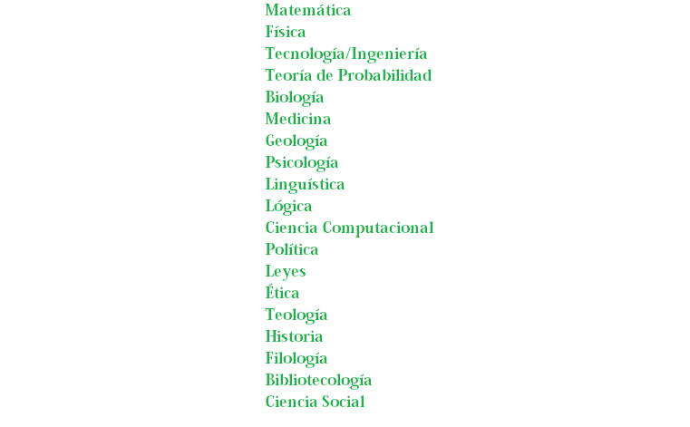
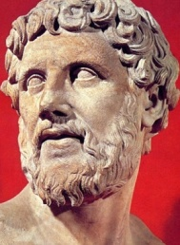

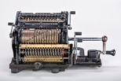
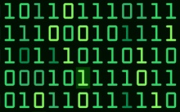

¿Qué partes componen el pensamiento de Leibniz el polímata?
Vs. Newton sobre cálculo infinitesimal
Con Demócrito: el mundo compuesto de partes; Hay un pleno, no hay vacío.
Desarrolló una máquina calculadora, incursionó en la topología, análisis para la minería, etc
Laplace y Condorcet desarrollan su teoría de la probabilidad en base a la de Leibniz.
En Protagae estudia fósiles desde la perspectiva del preformacionismo.
Luego de la filosofía, estima a ésta como de las más importantes. Deriva sus métodos de un mecanicismo teleológico. Estudia el efecto de fármacos.
Administra con éxito una mina de una casa noble. Aplica estudios geológicos para ello.
Busca desarrollar un lenguaje universal
Estudia la atención, consciencia, memoria, aprendizaje, asociación, motivación, individualidad. Hace una referencia clara al inconsciente en la Monadología.
En la línea de lo anterior, su Ars Combinatoria aporta notaciones que se usan actualmente
Desarrolla el código binario.
En su labor política/diplomática se hace evidente el carácter armonizador al atender a los casos del “Plan Egipcio” y a su intento de unión de confesiones .
Era un notable jurista; no apoyaba la monarquía absoluta de Hobbes
Hace una Teodicea; busca hacerle justicia a la omnipotencia, omnisciencia y bondad divina. Funda la teología natural.
Defiende la libertad humana; critica al fatalismo y al quietismo.
Es un apasionado sinólogo, entre otras culturas extra continentales; Su metafísica concluye en una defensa del alma humana como la mayor creación de Dios.
Entre otras cosas, realiza una historia de la casa de Brunswick.
En la corte de Hannover, realiza un práctico catálogo de la biblioteca.
Propuso en salud pública el establecer una autoridad administrativa de medicina, epidemiología y veterinaria; Propuso reformas de impuestos. Dejó las bases de la teoría de la comunicación para la sociología.

Slide 11


¿Qué es lo más importante de su pensamiento para el problema?
De su pensamiento físico, podemos notar que se fundamenta en la perspectiva geométrica.
De su pensamiento matemático, se puede deducir el mecanicismo, el cual es abiertamente determinista.
De la Teología podemos extraer conceptos como el de predestinación, futurición o necesitarianismo, la existencia de los futuros contingentes, la providencia y la concurrencia. Todos ellos confrontan la idea de una libertad.
De su consideración del alma humana como mónada encarnada con razón, pero refiriendo que la mónada está determinada, concluimos que la substancia individual está asediada por el determinismo
Al mismo tiempo, se defiende la libertad humana.
Desde la Teología, a pesar de lo expuesto en contraposición, Leibniz defiende la libertad humana como dotación divina.
Desde el ámbito ético, (sea que Leibniz concilie o no al Determinismo y a la Libertad), es notable su lucha en contra del fatalismo y del quietismo.

Slide 12
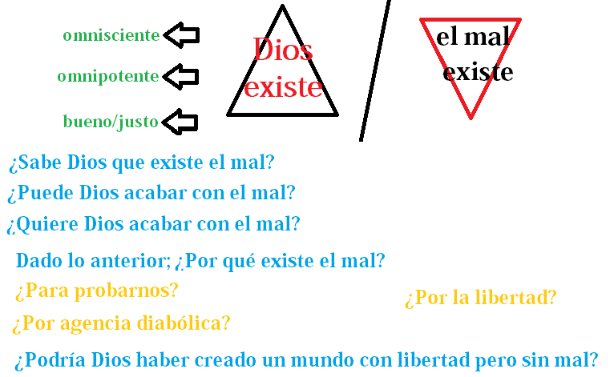
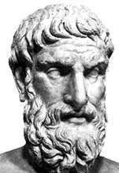
Panorama general del problema del libre albedrío
El problema del libre albedrío tiene una integral relación con el problema del mal. Revisémoslo a modo de introducción; Se le atribuye a Epicuro la formulación de la siguiente paradoja:
La Teodicea de Leibniz se dedica a demostrar que es viable pensar que el mal existe armonizado en virtud de un bien mayor; al modo en que una sombra embellece una pintura. Leibniz, en cuanto apologista del teísmo, supone que tal deidad es compatible con el mal, y que además esa armonía permite un bien superior; Leibniz sostendrá que vivimos en el mejor de los mundos posibles, en donde existe Dios, el mal y la libertad.
Pero…¿Tenemos libertad?
Debe saberlo, ya que de otro modo no es Omnisciente
Debería poder, por cuanto es Omnipotente
Ciertamente, mientras digamos que es bueno y justo
Por la libertad parece existir el mal
Pero D: omnisciente y nos creó
Si D: omnipotente+bondadoso, debería haber destruido lo diabólico
Si pudo, parece ser que no es bueno ni justo; si no puede, no es omnipotente

Slide 13
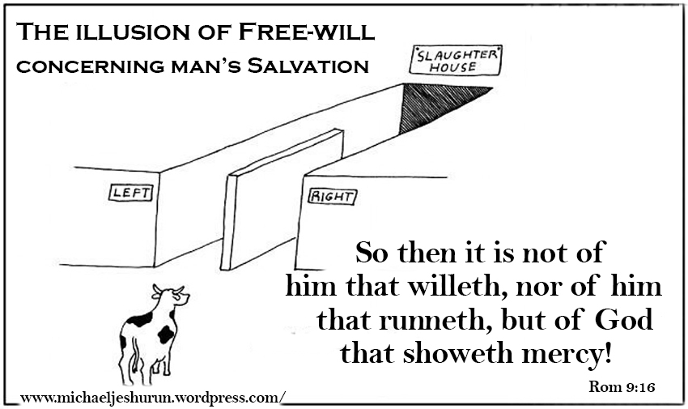
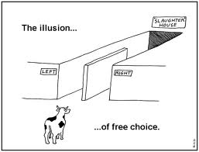
Esto nos lleva a otra gran tensión: la confrontación entre las ideas del determinismo y la libertad.
Controversia
"«Antes de formarte en el seno de tu madre, ya te conocía; antes de que tú nacieras, yo te consagré, y te destiné a ser profeta de las naciones.»" Jer, 1
Predestinación de la salvación de las almas, como la sostiene Lutero
La salvación no depende de los actos, sino de la gracia divina: luego, no hay propiamente algo como libertad.
Así que no depende del que quiere, ni del que corre, sino del cual Dios tiene misericordia. (Rom 9:16)

Slide 14
¿Cuáles son los bandos de la controversia?
Determinismo
Libertad
Determinismo Fuerte:
Todo está causado
Todo está determinado mecánicamente
Hay un orden estable e invariable
No cabe la libertad
Ejemplos: Hobbes, Spinoza, Marx, Laplace, acaso Lutero, etc.
Determinismo Suave
(Compatibilismo):
Es cierto que estamos determinados.
Es cierto que tenemos libertad.
Las determinaciones y la libertad son compatibles.
Ejemplo: Leibniz, quien parece defender las dos posturas al mismo tiempo. Sin embargo, muchos autores y el mismo Leibniz cuestionan ésta etiqueta.
Partido de los Libertarios:
La libertad humana existe
El determinismo, no es límite real para la libertad.
Ejemplos: Descartes dice que tiene la sensación de ser libre, por tanto lo debe ser; Leibniz critica dicha postura. Stuart Mill defiende la libertad política del individuo en el estado. (vs. Hobbes)
Indeterminismo:
El determinismo no es cierto, sino que por el contrario, se abre la perspectiva de una teoría del Caos.
Aunque Heisenberg lo postula en el ámbito de la física cuántica, es posible traer un análogo al campo ético con perspectivas postmodernas.
Partido de los Pseudo-Problemistas:
El problema de la libertad confrontada por la determinación no es nada más que una confusión, un problema del lenguaje y/o una ilusión.
Leibniz refiere que si bien es cierto, normalmente no es un problema que se plantee la persona común al momento de ejercer una decisión, ciertamente es un tema importante para la ética, teología y metafísica.

Slide 15
La armonía preestablecida
Acaso la característica más importante del pensamiento integral de Leibniz, supone aquella concepción de un orden del mundo perfectamente adecuado al mejor creador posible; Existe una total armonía prefigurada y establecida, al modo de un mecanismo perfecto, que ha sido configurada por el más sabio, justo y bueno del diseñadores posibles: Dios.
Son diversos los ámbitos prácticos en donde se hace evidente la apuesta material por la armonía, como son los casos puntuales de:
El osado intento de unión de confesiones en una Europa atribulada por la Reforma protestante y la Contra Reforma Ortodoxa
Como presupuesto de lo anterior, hemos referido la empresa de conciliar fe y razón.
El intento de unificar el lenguaje humano en el proyecto de la Ars Combinatoria
El alcance de la armonía preestablecida en Leibniz repercute en ideas de mecánica, metafísica, teología, moral y demás. El presupuesto fundamental es que el mundo se encuentra articulado y ordenado de modo armónico; incluso el mal y el pecado tienen un lugar.
La Armonía del mundo tiene un soporte en aquello que Leibniz postula como el Principio de Razón Suficiente, el cual supone que para absolutamente todo evento de la realidad, le corresponde una causa suficiente que explique su instante presente. Podemos advertir que la causa última o primera, es Dios.
Uno de los mayores esfuerzos por armonizar conceptos, es el que podemos atender en la controversia entre el determinismo y el libre albedrío.
En la teoría de la substancia individual, como veremos a continuación, existen distintos y varios matices de la armonía preestablecida, tal y como los referimos.
“Cada estado momentáneo de una substancia simple es la consecuencia natural de su estado inmediatamente precedente, de modo que el presente está preñado con el futuro”
Monadología, 2007

Slide 16
La substancia individual
La substancia individual no es otra cosa que la mónada, la parte más simple de algo. Para pensar en la propuesta metafísica de substancia en Leibniz, es interesante contrastarla con Descartes y Spinoza. El primero propone dos substancias y el segundo postula algo que se interpreta como un panteísmo naturalista cristalizado en una substancia única e impersonal. En contraste, Leibniz propone una articulación preestablecida de incalculables substancias individuales que se reflejan unas a otras en sus naturalezas y relaciones.
Debemos adelantar tres aspectos importantes de la teoría de la substancia individual
En ella se aprecian diversos presupuestos que parecen conducir al determinismo fuerte.
El ejemplo de Julio César, en el Discurso sobre Metafísica complementa la problematización de la controversia de la libertad
Por último, debemos considerar que la República de Mónadas Racionales, es estimada por Leibniz como la mayor y más noble creación divina. Se le puede entender, como veremos hacia el final, como una versión moderna de la Ciudad de Dios de San Agustín.

Slide 17
Los compuestos se generan de partes simples, las cuales no se pueden dividir a su vez en partes. Por ello las mónadas son como los átomos de la naturaleza, constituyendo elementalmente todo lo que existe. Debemos advertir que el concepto de mónada, es puramente metafísico y veremos de qué modo se encarna en lo material.
Las mónadas no se crean aisladas unas de otras, sino que todas son creadas o destruidas a la vez al mismo tiempo. Una vez establecido el sistema, Leibniz no admite que haya necesidad de correcciones o arreglos, sino que todo el devenir está perfectamente planeado y establecido. Así, mientras los compuestos se hacen y deshacen de acuerdo a sus partes y gradualmente, las mónadas por otro lado sólo pueden haber sido creadas en un acto primordial.
La mónada no se intra-ordena de ninguna manera. Tampoco se admite que sea alterada por una creación alterna o separada de ella. No pueden ser modificadas ni en substancia ni accidente.
Ya que no pueden cambiarse a sí mismas, ni ser alteradas desde afuera, resta que sus cambios provengan de una fuerza interior preestablecida; las mónadas adquieren innatamente sus determinaciones y todo cambio que manifieste en el mundo es algo que esencialmente traía el devenir de aquella mónada consigo, desde su diseño.
Hace falta aclarar que las mónadas no son iguales entre sí. Leibniz distingue dos modos. En primer lugar, recordemos que él sostiene el pleno, es decir, no cree en la existencia del vacío. Desde que todo el pleno está lleno de partes, luego podemos distinguirlas desde su posición. En segundo lugar , desde que las mónadas son fundamentalmente metafísicas, existe también una diferencia interna o esencial, lo que constatamos al ver grupo de cosas iguales pero individuales. En una biblioteca, todos los libros siendo libros, no son siempre el mismo.

Slide 18
Las mónadas no se distinguen sólo por su posible posición en el pleno o por sus innatas determinaciones internas únicas, sino que una mónada misma se diferencia de sí misma por cuanto le suceden cambios. Leibniz refiere que los cambios provienen o bien de la intervención divina , o , bien de una fuerza interna, lo que resulta en lo mismo.
Hay un complejo sistema armonizado entre los cambios de mónadas y otras mónadas y sus respectivos cambios y relaciones. Leibniz explica éste punto mediante la intervención divina y la perfección del creador. Todas las relaciones monádicas están preestablecidas.
Hay un aspecto de multiplicidad dentro de la simplicidad de la mónada. Leibniz llama al cambio de un estado a otro como “percepción”, lo cual debe distinguirse de “consciencia”. Ello permite distinguir las mónadas que perciben sus cambios y las que no.
Esta distinción fundamental permite distinguir aún más las mónadas que se refieren como entelequias o almas, por cuanto están dotadas de memoria o consciencia, y en suma, fundamentalmente de la luz de la razón.
: “Hay cierta clase de auto-suficiencia que les hace fuentes de sus propias acciones internas, lo que les hace de algún modo autómatas inmateriales.”
Monadología, 2007
La última razón para las cosas debe estar en una substancia necesaria que llamamos Dios. Los detalles de todos los cambios contingentes están contenidos en él sólo eminente o virtualmente, como su fuente. Esta substancia necesaria es razón suficiente para todo este detalle, el cual está interconectado a través de sí mismo, por lo que hay un solo Dios, y este Dios es suficiente. (Ib.)

Slide 19
“A pesar de que cada mónada representa el universo entero, representa más distintivamente el cuerpo al que ha sido asignado exclusivamente y con el cual forma la entelequia. Y del modo en que un cuerpo expresa el universo entero a través de toda la interconexión de la materia con el plenum, el alma así representa el universo entero representando su cuerpo particular. (…) De modo que cada cuerpo organizado de una cosa viva es una suerte de máquina divina o autómata natural. Sobrepasa infinitamente cualquier autómata artificial, porque una máquina hecha por el hombre no es una máquina en cada una de sus partes. Por ejemplo, un engranaje en una rueda de cobre tiene partes y fragmentos los cuales dejan de ser algo artificial para nosotros.(…) Pero las máquinas naturales, los cuerpos vivientes, son máquinas hasta en sus partes más pequeñas hasta el infinito. Eso diferencia la naturaleza del artificio.”
Monadología, 2007

Slide 20
Esto nos conduce a la República de Mónadas, conformada por las nobles almas que Dios ha elegido para la salvación en su gloria.
Pasemos a ver el ejemplo de Julio César en el Discurso sobre Metafísica para complementar la teoría de las substancias individuales.
“Alma y cuerpo siguen cada una sus propias leyes y están en concordancia en virtud del hecho que todas representan al mismo universo. Existe una armonía preestablecida entre todas las substancias.”
Monadología, 2007
“Esta verdadera monarquía universal, es un mundo moral dentro del mundo natural y es la más noble y divina creación de Dios. Y es en este mundo moral que la gloria verdadera de Dios consiste, desde que no habría tal gloria si la grandeza y bondad de Dios no fueran admiradas por las mentes”. (Ib.)

Slide 21
El ejemplo de Julio César en el Discurso de Metafísica
(Ideas Previas)
Mediante este ejemplo, Leibniz introduce la separación entre lo necesario y lo contingente.
El punto de partida será el hecho de que no haya nada que no haya estado ordenado.
A raíz de ello, es difícil discernir entre las acciones de Dios y las acciones de las criaturas.
La teoría de la Concurrencia: Están aquellos quienes creen que la mano de Dios se encuentra detrás de todo evento. Esto puede ser problemático pues está detrás de eventos negativos del mundo; (Leibniz tiene una defensa articulada del mal en la línea agustiniana).
Del ejemplo podremos rescatar la importancia de la “espontaneidad” para la defensa de la libertad, de acuerdo a Leibniz.
Leibniz nos advertirá en el ejemplo sobre el problema de los futuros contingentes.
La prueba de que no hay necesidad en los hechos supone en que su contrario es posible aunque esté “asegurado”.

Slide 22
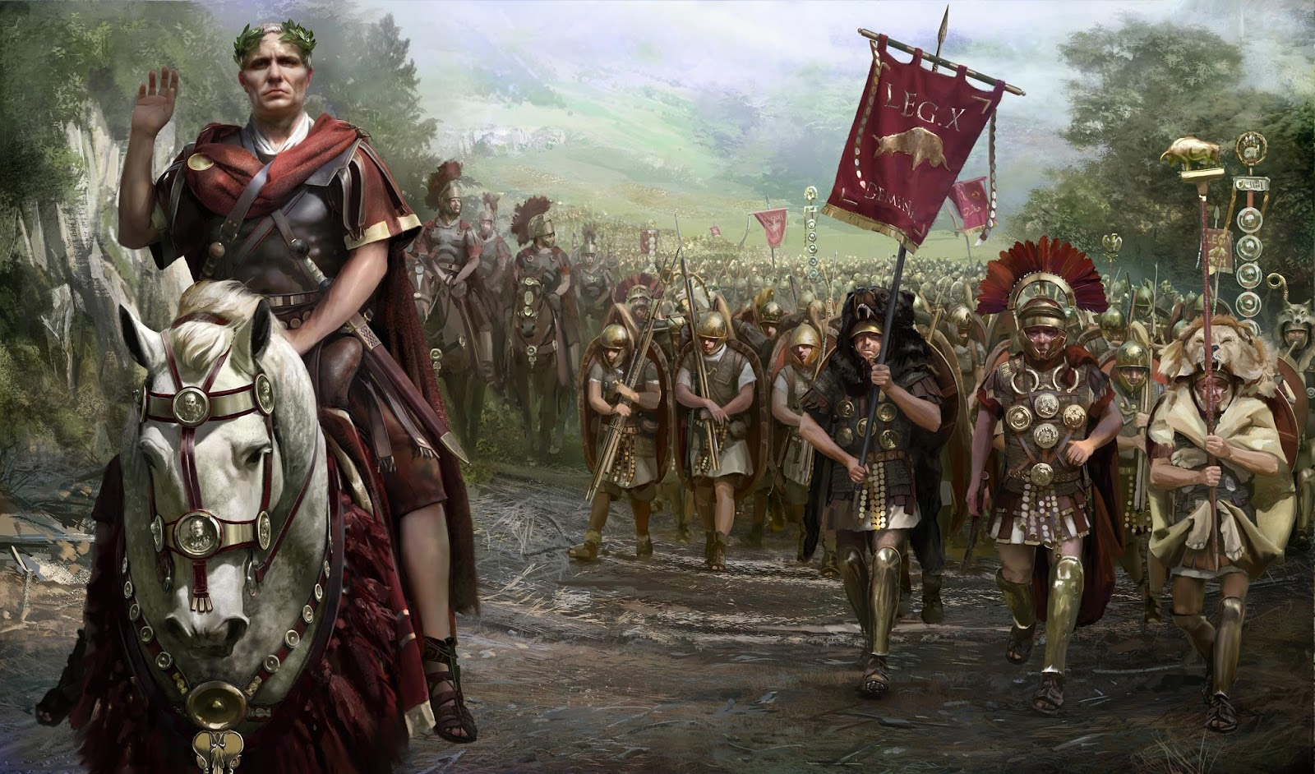
Julio César cruza el Rubicón

Slide 23
Julio César cruza el Rubicón
(Contexto)
Julio César regresa de la exitosa campaña de las Galias
El senado le niega la recepción y está prohibido cruzar el Rubicón con las legiones, a menos que sea invitado.
Luego de la batalla de Alessia, Julio César es declarado enemigo del senado.
Craso y Pompeyo han deshecho hace años el triunvirato con Julio César; al parecer no tiene aliados
Catón jura dedicarse a la persecución política de Julio César
Julio César se ve asediado por muchos frentes, pues además, dentro de pocos años, su inmunidad senatorial expirará oficialmente.
En este contexto, busca César cruzar el Rubicón
Al hacerlo, desafía al senado y desata una larga guerra civil que culmina en su empresa exitosa de instauración del Imperio

Slide 24
Julio César cruza el Rubicón
Si el concepto total de J.C. está predeterminado en la mente de Dios; ¿Cómo puede decirse que su empresa no estaba asegurada con necesidad?
LA MÓNADA
DE J.C.
LA SUMATORIA DE INSTANTES DE LA MÓNADA
DE J.C.
G.J.C.
Emperador
Gaio J.C.
El joven Questor
G. J.C.
El exitoso estratega

Slide 25
Julio César cruza el Rubicón
“Los fundamentos que he establecido dan lugar a un gran problema, el cual debo tratar de resolver antes de seguir adelante. He dicho que la noción individual de una substancia involucra, de una vez por todas, todo aquello que le puede suceder alguna vez a ésta, y que, atendiendo a dicha noción, uno puede ver en ella todo lo que será alguna vez verdadero decir sobre aquella substancia, tal y como podemos ver en la naturaleza del círculo y todas las propiedades que son deducibles de ésta.
Pero esto parece destruir la diferencia entre verdades contingentes y necesarias, dejando fuera de lugar a la libertad humana, implicando que, todos los eventos del mundo, incluidas nuestras acciones, están gobernadas por un destino absoluto.
A esto debo replicar que debemos distinguir lo que es cierto de lo que es necesario. Todos acuerdan que los futuros contingentes están asegurados, porque Dios los prevé, pero no inferimos de esto que sean necesarios. (…).
Voy a resolver este problema completamente. A tal fin, recalco que hay dos tipos de conexiones que se siguen. Una es absolutamente necesaria, y su contrario implica una contradicción; tal deducción pertenece a las verdades eternas, tales como las de la geometría. La otra es necesaria no absolutamente, sino solo ex hypothesi, y, por así decirlo, accidentalmente. (…) Algo que es necesario sólo ex hypothesi es contingente en sí mismo y su contrario no supone una contradicción. (…)
Tomemos un ejemplo.”

Slide 26
Julio César cruza el Rubicón
“ (…) Desde que Julio César ha de convertirse en el dictador permanente y maestro de la República, y ha de derrocar la libertad de los romanos, estas acciones están comprendidas en su noción completa o perfecta; debido a que estamos asumiendo que la naturaleza de tal noción de un sujeto incluye todo, de modo que el predicado pueda ser contenido en el sujeto. Podría ponerse del siguiente modo, no es debido a la noción o idea que César habrá de realizar la acción, ya que tal noción se adjudica a él solamente porque Dios conoce todo. (…)
O bien, dices que los futuros contingentes son realmente necesarios, y no contingentes, o, dices que Dios no los sabe por adelantado. Pero yo prefiero resolver estas dificultades. (…) Lo que voy a decir arrojará luz sobre los dos problemas anteriores. Aplicando ahora la distinción entre las diferentes formas de conexión, digo que cualquier cosa que pase de acuerdo a sus antecedentes está asegurado pero no es necesario, ya que alguien haga lo contrario de tal resultado asegurado no es imposible por sí mismo, (…).
Porque si fueras capaz de recorrer a través de la completa demostración probando que este sujeto, (César), está conectado con su predicado, (su empresa de obtención de poder exitosa), esto involucraría mostrar que la dictadura de César tenía su fundamento en su noción o naturaleza, que una razón podía encontrarse ahí, en tal naturaleza o noción, para que decida a cruzar el Rubicón en lugar de detenerse, y porqué ganó en vez de perder el día en la batalla de Farsalia. Descubrirías que es racional y por tanto asegurado que esto sucedería, pero eso no es necesario en sí mismo, o que lo contrario implique una contradicción.”

Slide 27
Julio César cruza el Rubicón
(…) Lo que descubres no sería algo cuyo contrario implica una contradicción, debido a que, como puedes encontrar, esta supuesta demostración del predicado de César no es absoluta como lo es la de los números o de la geometría. Presupone el curso de eventos que Dios ha dado libremente y está fundado en su primaria libre decisión, lo cual es hacer siempre lo más perfecto y, en la base de su decisión acerca de la naturaleza humana, es decir, que los hombres siempre (aunque libremente) hacen lo que ven como lo mejor. Ahora, cualquier verdad que esté fundada en la suerte de esta decisión es contingente, aunque es cierta, porque las decisiones no tienen efecto en lo absoluto en las posibilidades de las cosas. Y, (para repetirme a mí mismo), aunque Dios siempre está seguro de elegir lo mejor, ello no detiene a algo menos perfecto de ser y permanecer posible en sí mismo, aun si no fuera a suceder, dado que Dios le rechaza por su imperfección, no por su imposibilidad, la cual no existe.
(…) Todo lo que necesitamos es considerar que cada una de las proposiciones contingentes tienen razones para ser lo que son, en lugar de otra cosa, o, (para poner lo mismo en otras palabras), que hay una razón a priori de la verdad que les hace ciertas, y lo cual muestra que la conexión del sujeto con su predicado posee su fundamento en la naturaleza de cada uno; pero que esta prueba no sea una demostración de la necesidad de la proposición, debido a que las razones de su verdad se basan únicamente en el principio de la contingencia o la existencia de las cosas, ello es, en lo que es, o parece ser lo mejor entre un número de cosas igualmente posibles. Las verdades necesarias, por el otro lado, se basan en el principio de contradicción, y en la posibilidad o imposibilidad de la esencias mismas, sin ningún miramiento a la voluntad libre de Dios ni de las cosas creadas. (2007:7)

Slide 28
Julio César cruza el Rubicón
ALEA IACTA EST !!!
“Ya su contemporáneo Arnauld, el líder de los jansenistas, ante la fragilidad de la distinción entre los dos tipos de necesidad que Leibniz propugnaba, lógica o metafísica e hipotética o moral, le reprochó establecer el fatalismo, a Leibniz, que consideró siempre inaceptable el fatum spinozanum. Pero según la opinión de muchos estudiosos de su obra, Leibniz no pudo romper nunca ese fatum, pues argumentan que la distinción entre necesidad bruta o metafísica y necesidad moral carece de un alcance real.” Leticia Cabañas (Leibniz y Spinoza, 2014)

Slide 29
La libertad humana
El ejemplo de Julio César articula la teoría de substancias individuales con el problema de la libertad.
Leibniz busca defender la libertad, frente a la determinación de la substancia individual mediante la separación entre verdades contingentes y necesarias.
Veamos ahora, para terminar la revisión del pensamiento de Leibniz, qué nos dice acerca de la libertad humana.
Habíamos señalado una relación entre el mal y libertad. Al parecer, la libertad es posibilitada por la opción del mal. Atendamos de modo breve al pasaje de Judas.
“Dios simplemente sigue las leyes que ha establecido. Esto es decir, él continuamente preserva y produce nuestro ser de tal forma que nuestros pensamientos ocurran espontánea y libremente en el orden dado de las substancias individuales, con lo cual pueden ser previstas desde toda la eternidad. Aún más, él determina nuestra voluntad a elegir lo que se nos aparece como lo mejor, pero sin hacer el evento necesario. (…) Dios observa todo el tiempo que habrá cierto Judas, cuya noción o idea, que Dios posee, contiene aquella acción libre futura. Eso solo deja la pregunta de por qué tal Judas, el traidor, quien es posible en la mente de Dios, existe efectivamente. Pero ninguna réplica para esa pregunta se espera en la Tierra, excepto que en general deberíamos decir que desde que Dios encontró bueno que Judas deba existir, a pesar del pecado previsto, esta maldad debe repagarse con intereses en algún lado del universo. Dios extraerá un bien mayor de ello”
Discurso sobre Metafísica, 2007

Slide 30
La libertad humana
En Libertad y Posibilidad (2006) refiere Leibniz que sólo Dios es totalmente libre, mientras que las mónadas creadas poseen una sombra minimizada de aquella libertad absoluta.
En un margen, Bennet apunta la nota que Leibniz mismo hace:
En Diálogo real sobre la libertad humana y el origen del mal (2006) Leibniz nos dice que la futurición no agrega necesidad a los hechos. Por “futurición” debemos entender la idea de que la mente divina conoce de antemano todo hecho, haciéndolo necesario por estar previsto. (En paralelo a esta omnisciencia determinista se encuentra la idea de “demonio laplaciano”).
Parte de la defensa de la libertad en Leibniz supone el antiquietismo; para considerarlo, veamos el silogismo del hombre perezoso.
“Si la completa indiferencia es requerida para la libertad, entonces difícilmente hay un acto libre, desde que pienso que casi nunca sucede que todo en ambos lados sea igual. Ya que, incluso si las razones son iguales, las pasiones no lo serán. (…) siempre habrá una razón para elegir una alternativa frente a otra.” (2006;4)

Slide 31

El silogismo del hombre perezoso
Si algo va a suceder
Sucederá con o sin mi esfuerzo
Si algo no va a suceder
No sucederá, sea que me esfuerce o no.
De modo que no hace falta que me esfuerce en ningún sentido
Leibniz critica éste razonamiento, pues considera que la dejadez y la negligencia son como una especie de consecuencia indeseable del fatalismo o nihilismo.
Para ilustrarlo, refiere el caso de los soldados otomanos, que mueren levemente heridos sin ser atendidos, aún contando con excelentes médicos. Este partido confrontado es llamado “fatalismo turco” o “fatum mahometanum”.

Slide 32
Para terminar de revisar lo que nos dice Leibniz acerca de la libertad, atendamos a lo que nos dice en la Teodicea (2014)
Por un lado, tenemos este pasaje que parece comprometer mucho de la libertad. Por otro, atendamos a éste célebre pasaje de la Teodicea, en donde se resume puntualmente el concepto de libertad.
“Todo el porvenir está determinado, sin duda, pero como no sabemos el cómo, ni lo que está previsto y resuelto, debemos cumplir con nuestro deber, siguiendo a la razón que Dios nos ha dado y observando las reglas que nos ha prescrito, y luego debemos mantener el espíritu en reposo, dejando a cargo de Dios mismo el cuidado del resultado.” (2014:158)
“Hemos hecho ver que la libertad, tal como se explica en las escuelas de teología, consiste en la inteligencia, que envuelve un conocimiento claro y distinto del objeto de la deliberación; en la espontaneidad con la que nos resolvemos, y en la contingencia, es decir, en la exclusión de la necesidad lógica o metafísica. La inteligencia es como el alma de la libertad, y el resto es como el cuerpo y la base. La substancia libre se determina por sí misma y esto, según el motivo del bien, percibido por el entendimiento, que la inclina sin necesitarla; y todas las condiciones de la libertad están comprendidas en estas pocas palabras. Conviene, sin embargo, mostrar que la imperfección que se encuentra en nuestros conocimientos y en nuestra espontaneidad, y la indeterminación infalible que va envuelta en nuestra contingencia, no destruyen ni la libertad ni la contingencia.”(2014:300)

Slide 33
En este importante pasaje, Leibniz reconoce la magnitud de la controversia.
“Sin embargo, hay, por otra parte, un sentido en el que se puede decir que en ciertas ocasiones el poder de obrar bien falta muchas veces aún a los justos; que los pecados son con frecuencia necesarios hasta para los regenerados; que es imposible a veces el no pecar; que la gracia es irresistible y que la libertad no está exenta de la necesidad. Pero estas expresiones son menos exactas y menos convincentes en las circunstancias en que hoy en día nos encontramos (…) Hay, sin embargo, circunstancias que las hacen aceptables, y si se quiere, útiles, y encontramos que autores santos y ortodoxos, y hasta en las Santas Escrituras, se han servido de frases en uno y otro sentido, sin que haya entre ellas una verdadera oposición.” (2014:295)
“Nuestro objeto es alejar a los hombres de esas falsas ideas, en virtud de las cuáles se representa a Dios como un príncipe absoluto, en ejercicio de un poder despótico, poco propio y digno de ser amado.” (2014:130)

Slide 34
Por último, refiramos el problema de los futuros contingentes.
Los filósofos convienen hoy en que la verdad de los futuros contingentes está determinada, es decir que los futuros contingentes son futuros, esto es, que serán y sucederán, porque tan seguro es que lo futuro será, como que lo pasado ha sido. Era cierto, hace ya cien años, que yo escribiría hoy, como será cierto dentro de cien años, que yo he escrito. Así, lo contingente, por ser futuro, no es menos contingente; y la determinación, que se llamaría certidumbre, si fuese conocida, no es incompatible con la contingencia. Se toma muchas veces lo cierto y determinado por una misma cosa, porque una verdad determinada está en estado de ser conocida, pudiendo decirse que la determinación es una certidumbre objetiva. Esta determinación nace de la naturaleza misma de la verdad, y no puede dañar a la libertad. (2014:148)

Slide 35
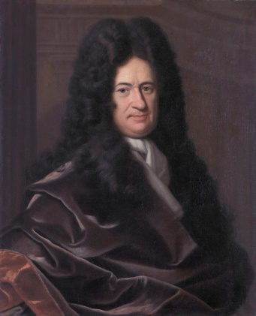
DETERMINISMO
Hay una armonía en el mundo
En la noción perfecta de una substancia individual se pueden apreciar sus determinaciones.
Los futuros contingentes están asegurados.
Existen la concurrencia, la providencia y en el horizonte de lo anterior, la futurición.
Las decisiones no tienen efecto en el devenir del mundo
El destino está asegurado con certeza; el mejor mundo posible está predeterminado.
LIBERTAD
Mientras no exista necesidad, hay contingencia.
Los futuros contingentes son asegurados pero eso no limita la libertad.
Existe la espontaneidad, de modo que un Julio César cruzando el Rubicón, desconoce, a diferencia de Dios, su destino.
A pesar de todo, es una negligencia el ser fatalista, quietista o nihilista.
Leibniz sostiene ambas cosas que parecen estar en confrontación.

Slide 36
El pensamiento de Leibniz es amplio y complejo, especialmente si investigamos el problema del libre albedrío
La controversia supone una serie de partidos que buscan responder a la tensión entre determinismo y libertad.
Leibniz sostiene ideas que soportan un determinismo fuerte, y al mismo tiempo defiende la libertad humana.
No es sencillo etiquetar a Leibniz. La mayoría da por sentado que Leibniz es un determinista fuerte; muchos le interpretan como un compatibilista. Muchos otros defienden la idea de que no articula una armonización satisfactoria. Sin embargo es claramente un antiquietista y antifatalista.
Además, queda claro que para Leibniz, aún, como extremo racionalista, le es fundamental la complementareidad entre Fe y Razón.

